Slide 1
Додаток 1
Види забруднення

Slide 2
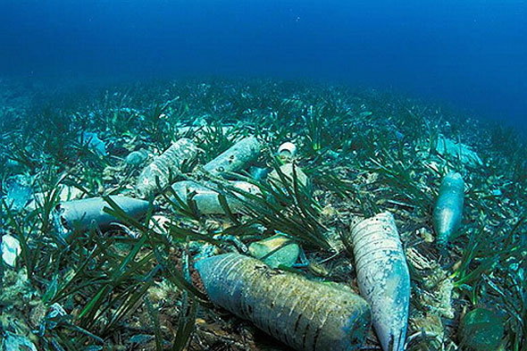
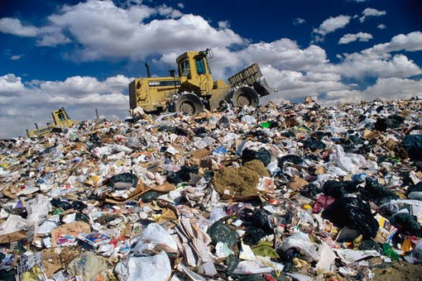
Механічне забруднення - це забруднення твердими предметами, тарою, спрацьованими матеріалами, що накопичуються на земній поверхні та водоймах.

Slide 3
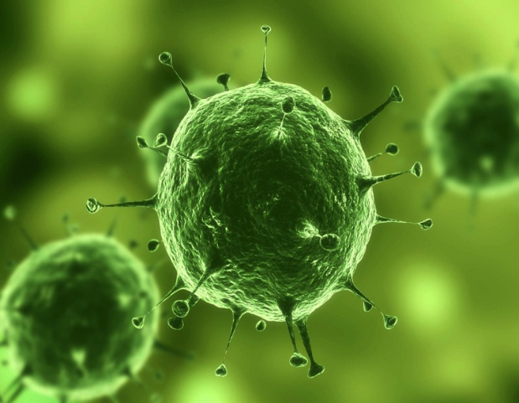
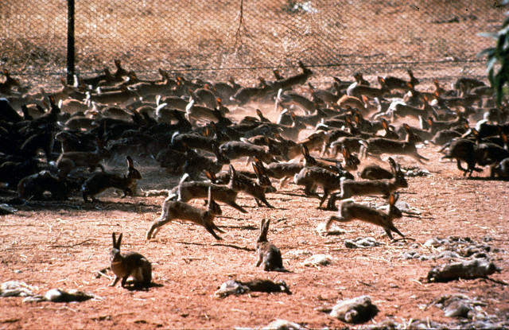
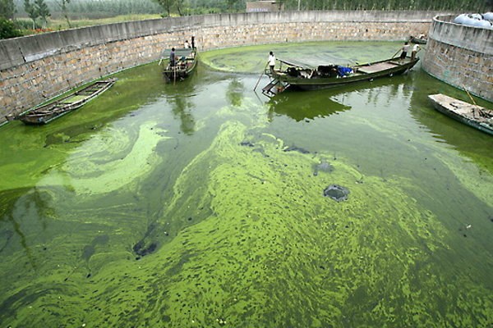
Біологічне забруднення пов'язане з проникнення в екосистеми не притаманних їм мікроорганізмів , а також рослин і тварин (бактеріологічне); часто справляє негативний вплив при масовому розмноженні нових видів
( кролі в Австралії).

Slide 4
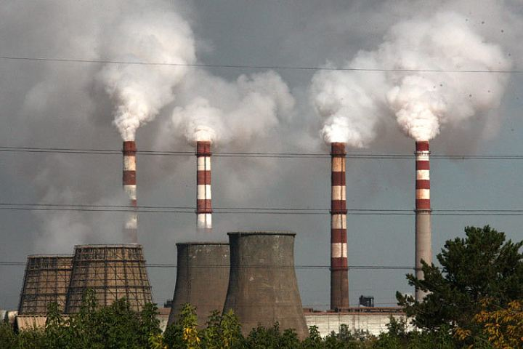
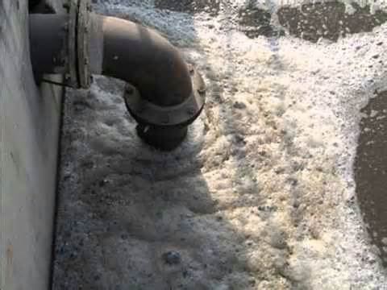
Теплові забруднення спричинюються викидами у атмосферу та річки речовин , що мають температуру вищу від норми . Забруднення характерне для територій поблизу АЕС і ТЕС.

Slide 5
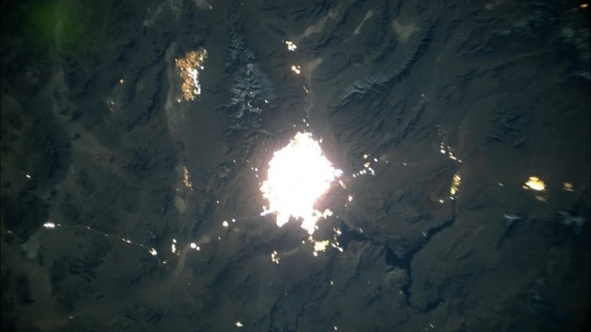
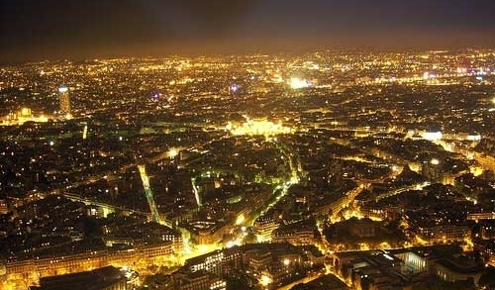
Світлове забруднення повя'зане з порушенням природної освітленності внаслідок збільшення штучних джерел світла . Цей вид забруднення характерний для густозаселених територій та проглядається навіть з космосу.

Slide 6
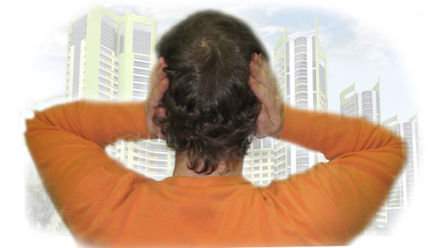
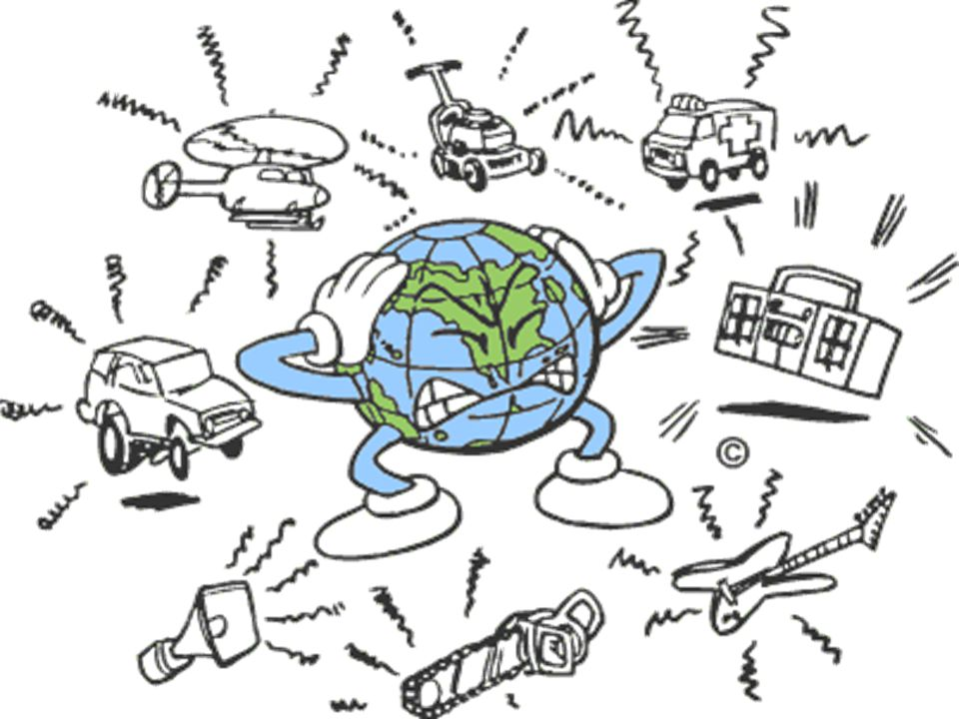
Шумове забруднення (хвильове ) виникає в результаті коливних змін тиску повітря. Під шумом розуміють усі небажані та неприємні звуки, що заважають нормальній життєдіяльності організму та порушують баланс активності.

Slide 7
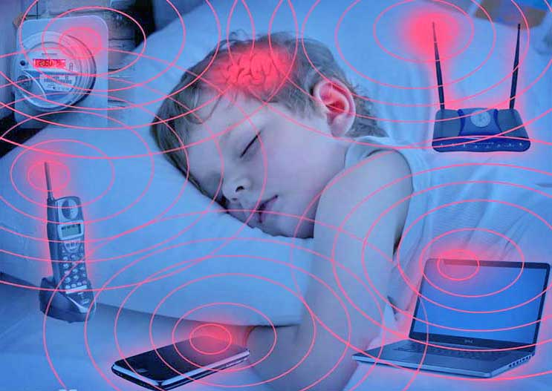
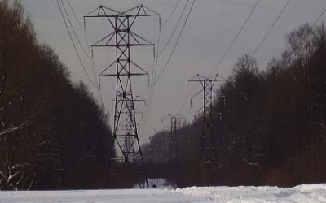
Під електромагнітним забрудненням розуміють зміну електромагнітних властивостей середовища. Основним джерелом є теле- , радіо- та радіолокаційні станції, високовольтні лінії електроенергії та засоби радіозв'язку.

Slide 8
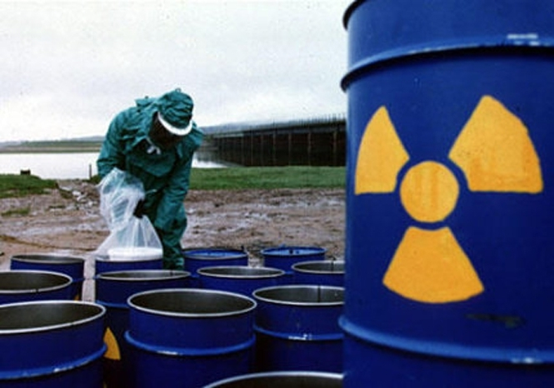
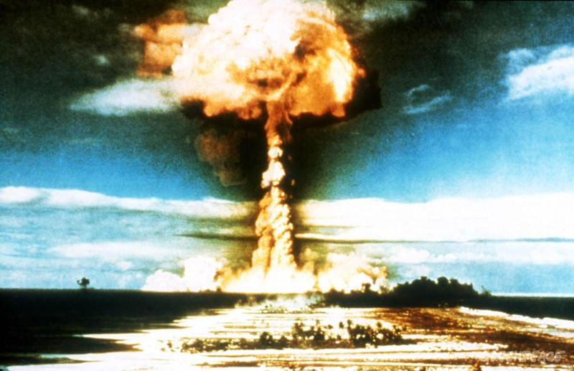
Найнебезпечнішим вважається радіоактивне забруднення, яке являє загрозу для життя всіх живих організмів та їх нащадків
( мутації ). Викликається аваріями на атомних станціях та неправильною утилізацією ядерних відходів.

